Slide 1
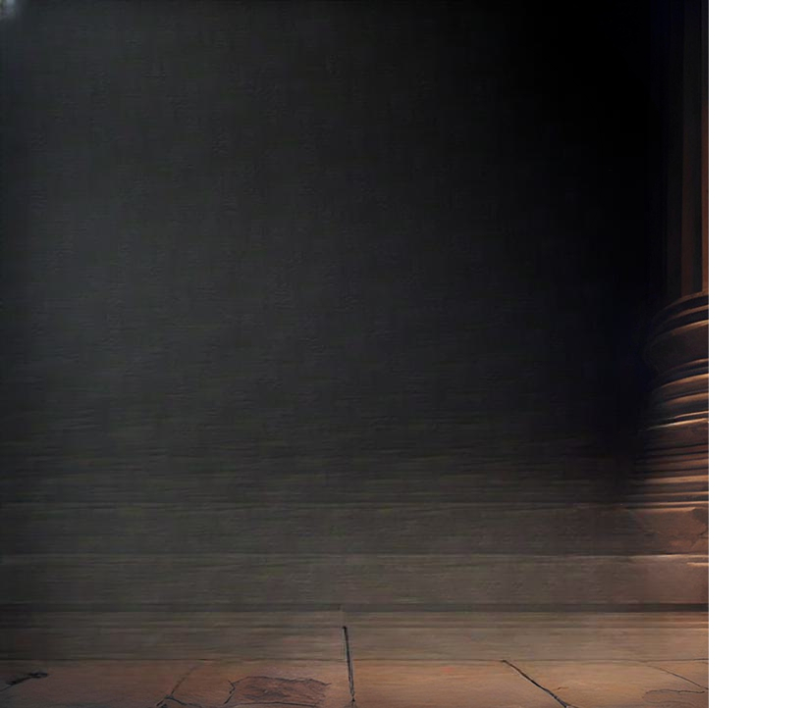
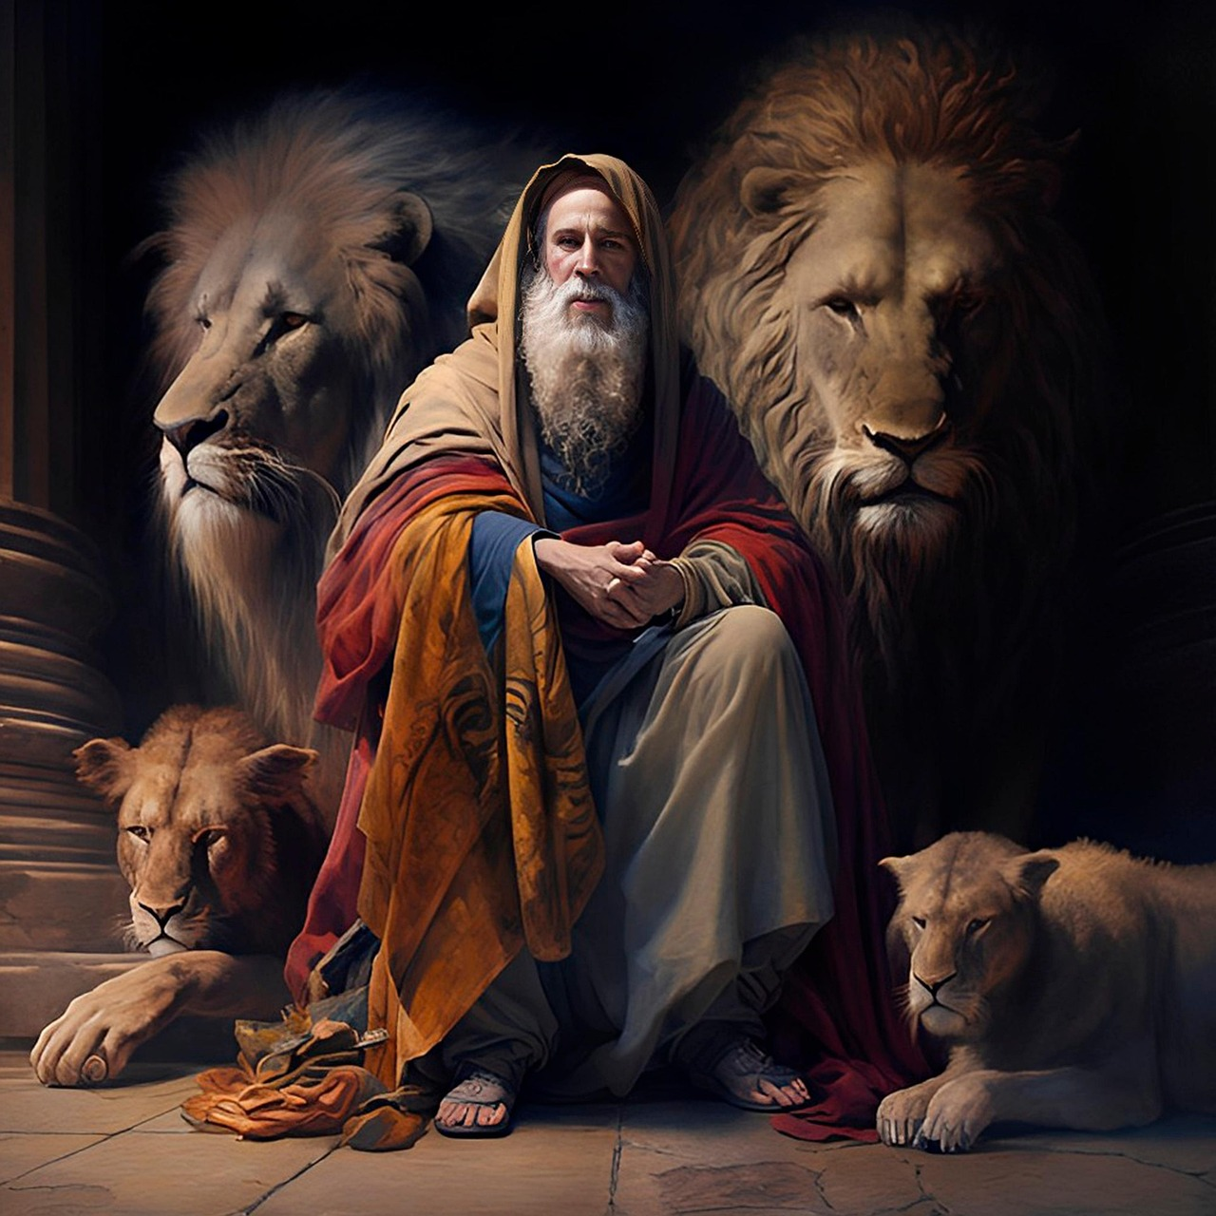


17
VERSÍCULO POR VERSÍCULO
A HUMILHAÇÃO DE NABUCODONOZOR (Daniel 4.28-37)

Slide 2


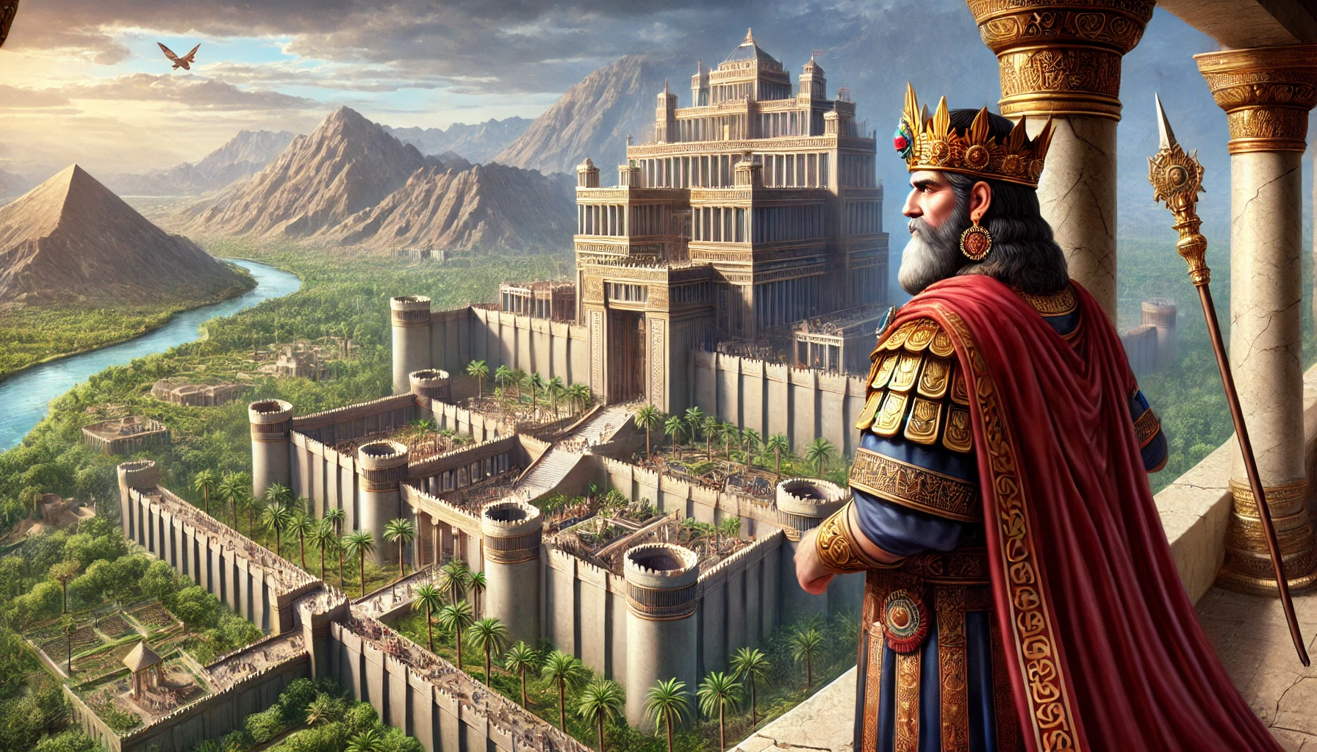
O REI TINHA SIDO AVISADO...
Versículos 28-30
... mas não levou o aviso a sério. Passados doze meses, tornou a envaidecer-se. A atitude descrita na Bíblia confere com o que os registros antigos falam a respeito de Nabuconozor.

Slide 3
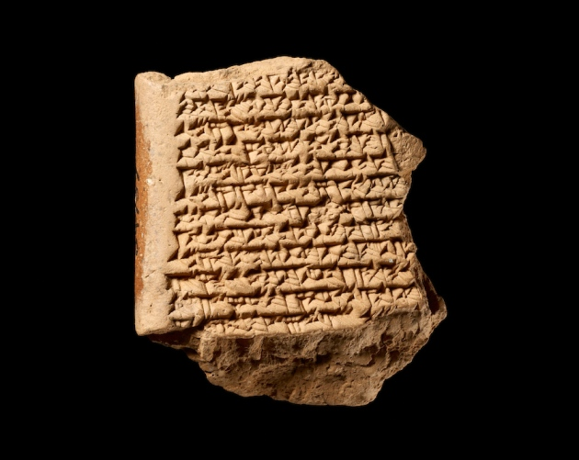
“Tornei magnífica a minha morada real. Com enormes vigas de cedro vindas das altas montanhas, espessas vigas de pinho e de cipreste, fiz o telhado. Painéis de cedro e de cipreste, de buxo e de marfim, chapeados a prata e a ouro, umbrais e dobradiças de bronze, coloquei nas suas portas. Mandei colocar no cimo um friso de lápis-lazúli. Rodeei-o de um grande muro de betume e de tijolos, alto como uma montanha. Além do muro de tijolos, construí um enorme muro de imensas pedras provenientes das altas montanhas e elevei o seu cimo, alto como uma montanha. Fiz esta casa para o deslumbramento! Para o deslumbramento de todos enchia-a de mobiliário caro. Testemunhas majestosas, esplêndidas e arrepiantes do meu esplendor real foram espalhadas neste lugar”.
(Inscrição comemorativa da construção do palácio de Nabucodonozor II)

Slide 4
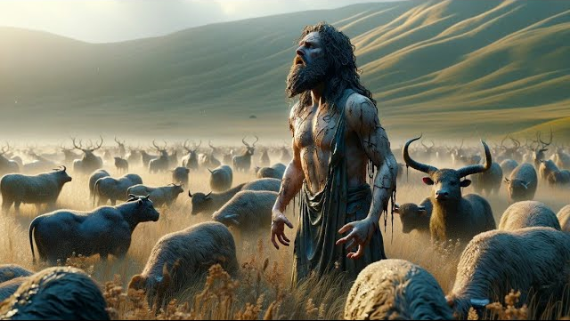
DEUS CUMPRIU A SUA PALAVRA!
Versículos 31-33
A mente de Nabucodonozor foi abalada. Ele passou a se ver como um animal e a se comportar como um animal. Logo, estava parecido com um animal, e vivendo como um animal.

Slide 5
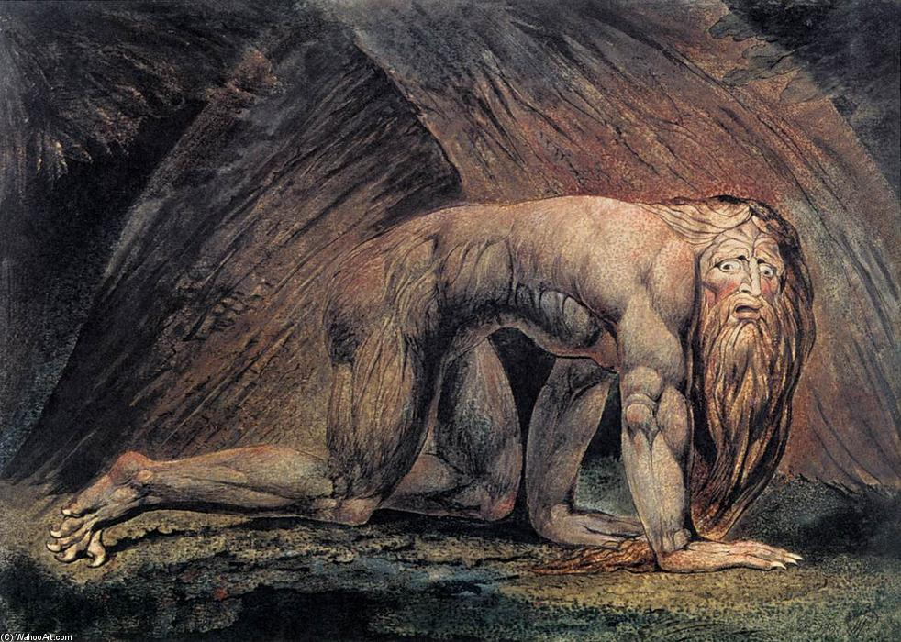
Quadro “Nabucodonozor”, de William Blake (1794)

Slide 6
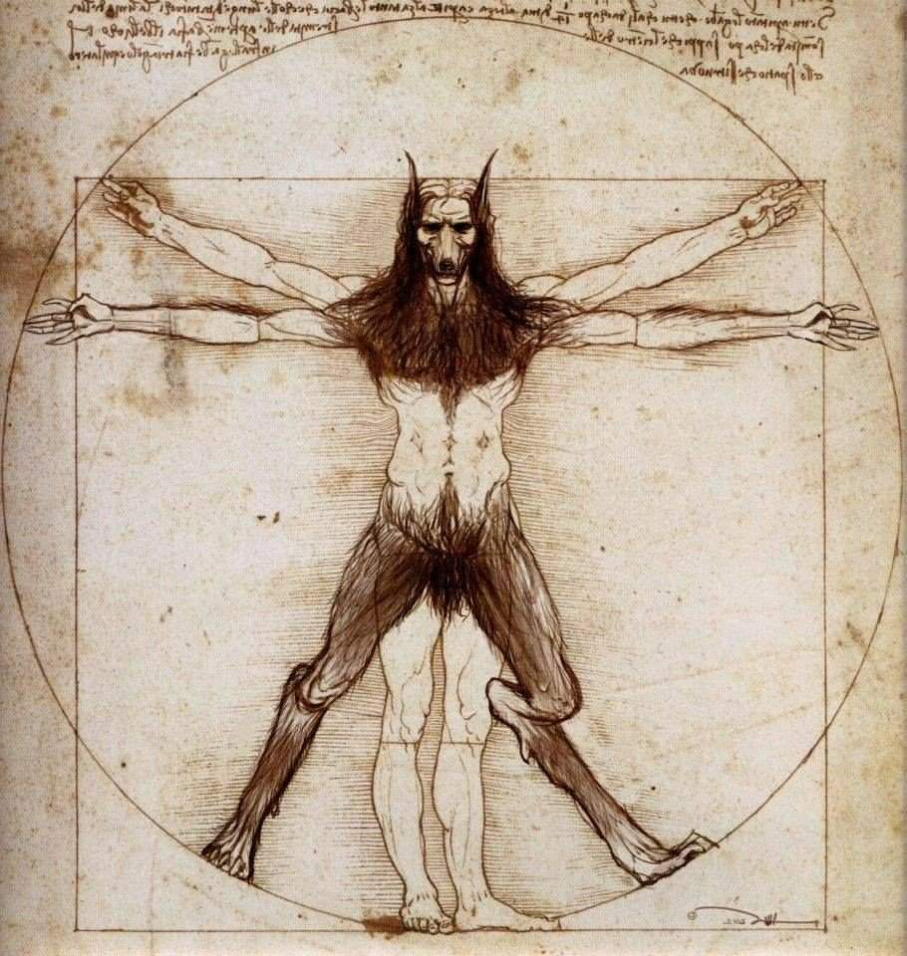
“Licantropia é uma rara síndrome psiquiátrica na qual a pessoa afetada sofre a ilusão de poder se transformar (ou de fato ter se transformado) em um animal. Indivíduos afetados relatam a crença ilusória de que se transformaram (ou estão em processo de transformação) em um animal. Já foi relacionada com as alterações de estado da mente que acompanham a psicose, sendo que a transformação aparentemente só ocorre na mente e comportamento da pessoa afligida” (Wikipedia).

Slide 7
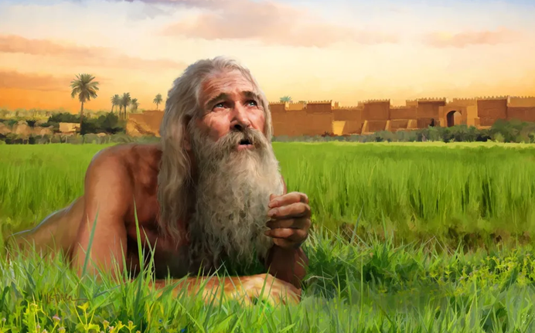
O REI RECOBROU O JUÍZO!
No fim do tempo estipulado por Deus, voltou ao rei o seu entendimento. Ele reconheceu o seu erro e deu glória ao nome do Senhor. Admitiu que todo o poder pertencia a Deus.
Versículos 34,35

Slide 8
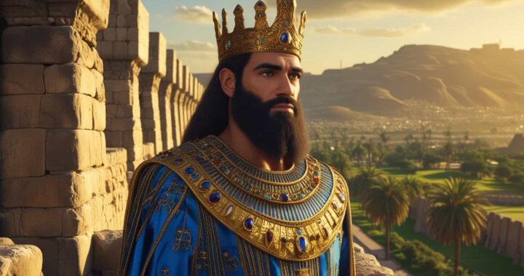
O REI FOI RESTAURADO AO TRONO!
Versículos 36,37
Nabucodonozor voltou a reinar sobre a Babilônia, agora reconhecendo que o verdadeiro poder pertencia a Deus. Terá ele se convertido? Esperamos que sim!

Slide 9
LIÇÃO 1
As promessas (e as advertências) de Deus se cumprem.
"Então, me disse o Senhor: Viste bem, porque eu velo sobre a minha palavra para a cumprir” (Jr 1.12).

Slide 10
LIÇÃO 1
As promessas (e as advertências) de Deus se cumprem.
"Então, me disse o Senhor: Viste bem, porque eu velo sobre a minha palavra para a cumprir” (Jr 1.12).
LIÇÃO 2
O verdadeiro poder está nas mãos de Deus.
"Uma vez falou Deus, duas vezes tenho ouvido isto: Que o poder pertence a Deus”(Salmo 62.11).

Slide 11
LIÇÃO 1
As promessas (e as advertências) de Deus se cumprem.
"Então, me disse o Senhor: Viste bem, porque eu velo sobre a minha palavra para a cumprir” (Jr 1.12).
LIÇÃO 2
O verdadeiro poder está nas mãos de Deus.
"Uma vez falou Deus, duas vezes tenho ouvido isto: Que o poder pertence a Deus”(Salmo 62.11).
LIÇÃO 3
Não há casos perdidos para Deus.
"O qual deseja que todos os homens sejam salvos e cheguem ao pleno conhecimento da verdade”(1Tm 2.4).

Slide 12

18
PRÓXIMA
QUARTA!
VERSÍCULO POR VERSÍCULO
UMA MÃO ESCREVE NA PAREDE
(Daniel 5.1-9)

